Slide 1

ServiHogar
Plataforma web de intermediación para servicios técnicos domésticos
Ingeniería Web · 2026
Diego Ricardo Carhuamaca Vasquez
Docente: Gino Joel Taipe Miranda

Slide 2
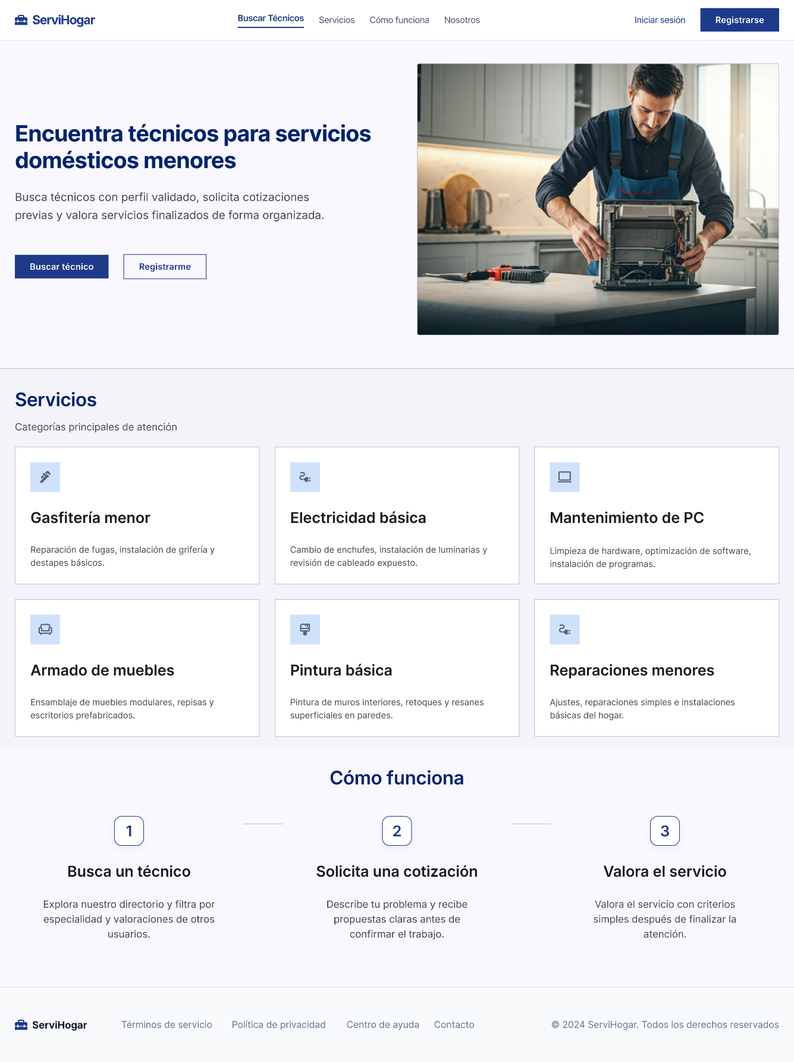
PROPUESTA DEL PROYECTO
🏠 Plataforma de intermediación para servicios técnicos domésticos menores
🔍 Los clientes publican solicitudes, comparan técnicos y reciben cotizaciones
⭐ Valoración verificada solo tras finalizar el servicio en la plataforma
🛠️ Servicios: gasfitería, electricidad, PC, muebles, pintura y reparaciones simples

Slide 3



PÚBLICO OBJETIVO
Cliente
Técnico
Administrador
Mariana Quispe
Carlos Ramírez
Luis Torres
32 años · Trabajadora administrativa
Necesita contratar técnicos confiables con referencias claras.
38 años · Técnico electricista
Busca conseguir más clientes y mostrar su experiencia.
29 años · Gestión de plataforma
Valida técnicos, gestiona categorías y revisa reportes.

Slide 4
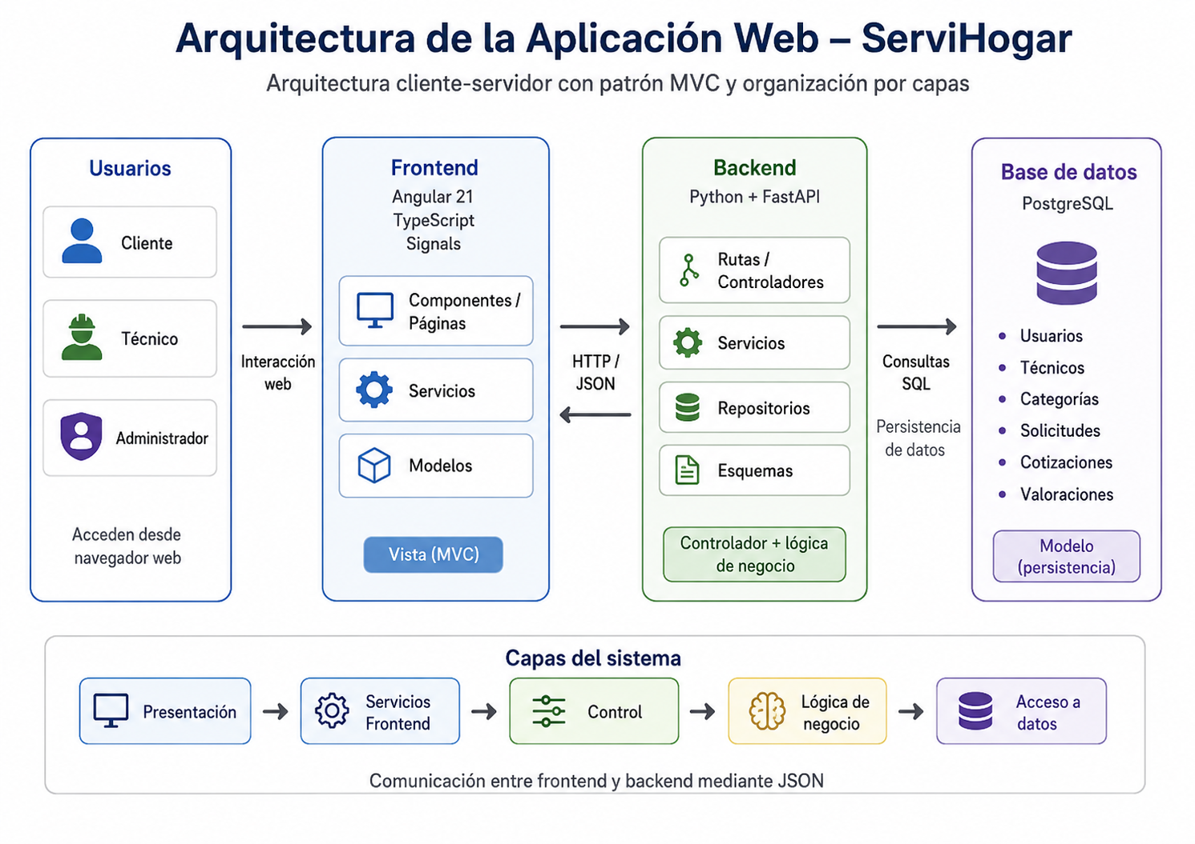
ARQUITECTURA DE LA APLICACIÓN WEB

Slide 5
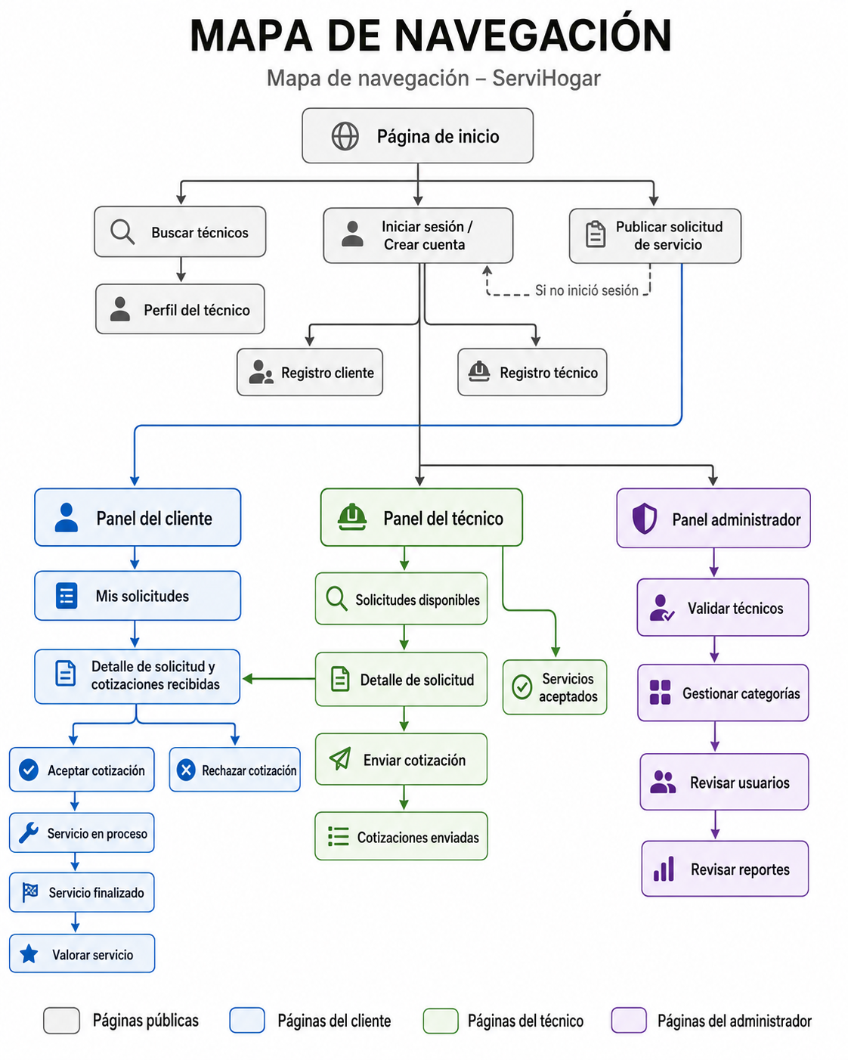
MAPA DE NAVEGACIÓN

Slide 6
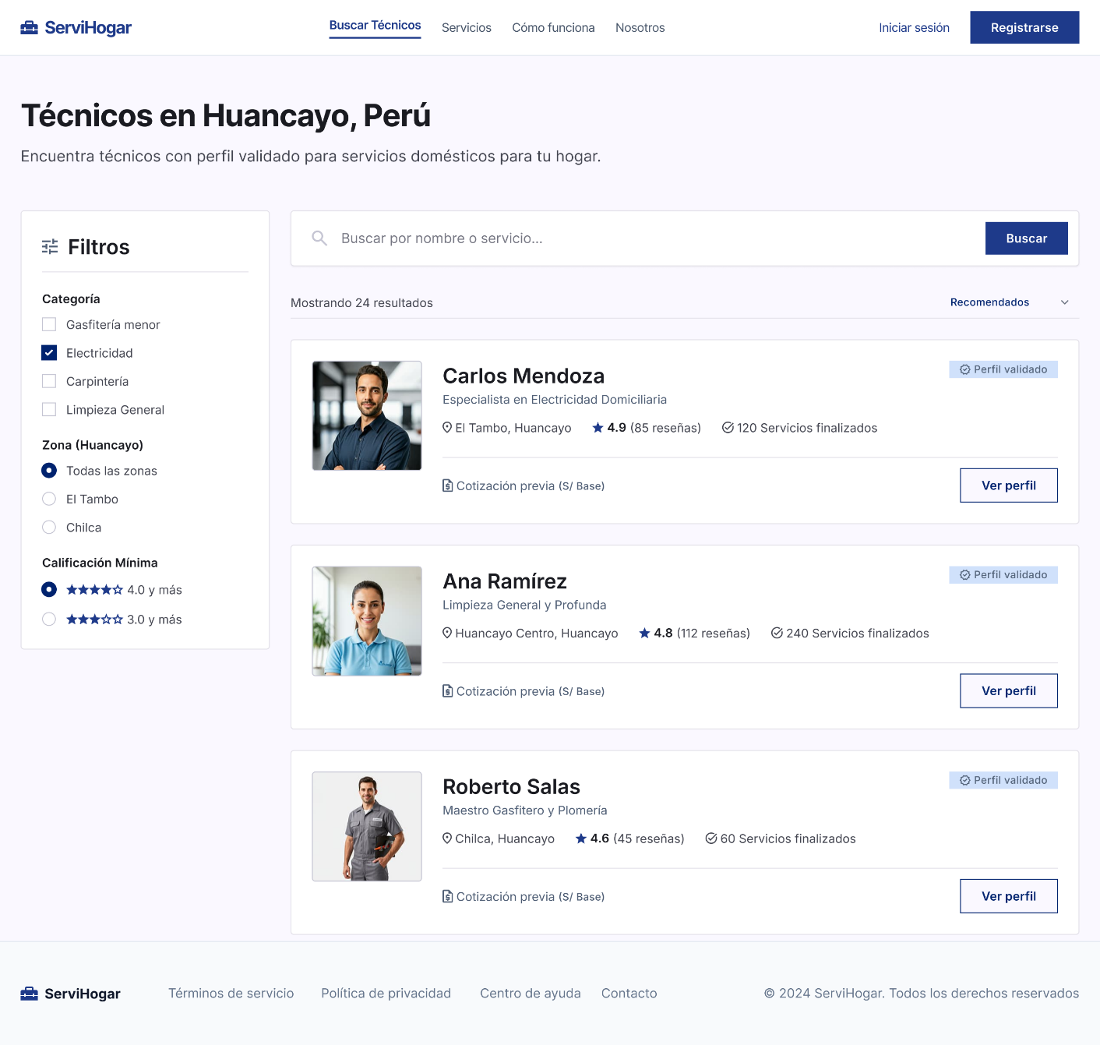
PROTOTIPOS — INICIO & BÚSQUEDA
Página de Inicio
Búsqueda de Técnicos

Slide 7
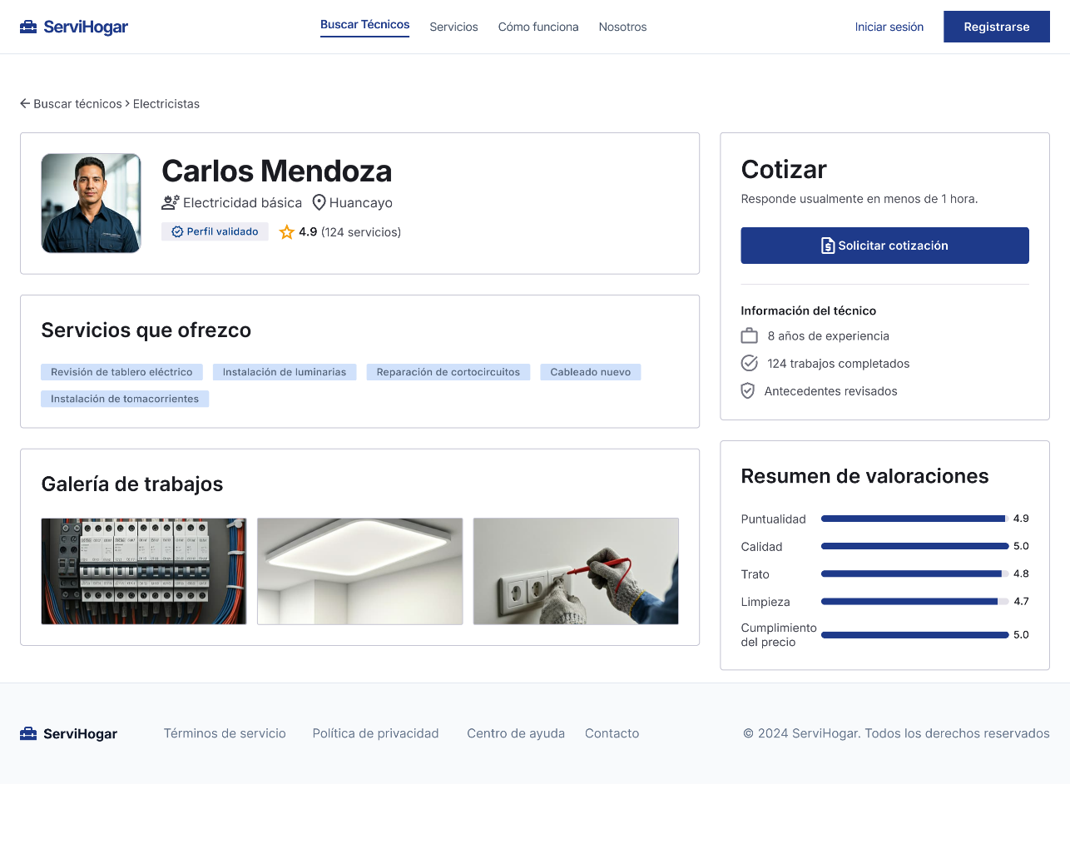
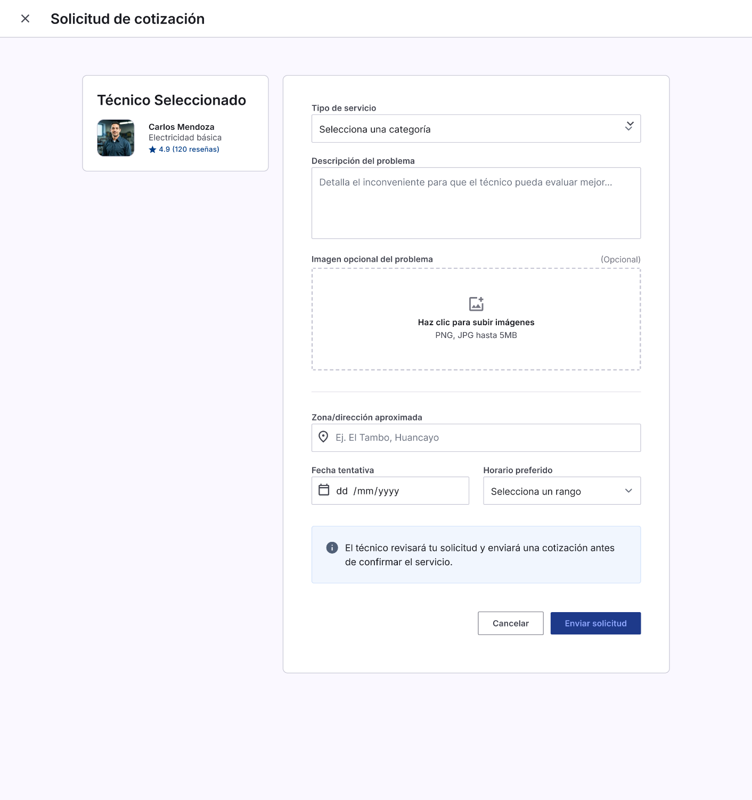
PROTOTIPOS — PERFIL & COTIZACIÓN
Perfil del Técnico
Solicitud de Cotización

Slide 8
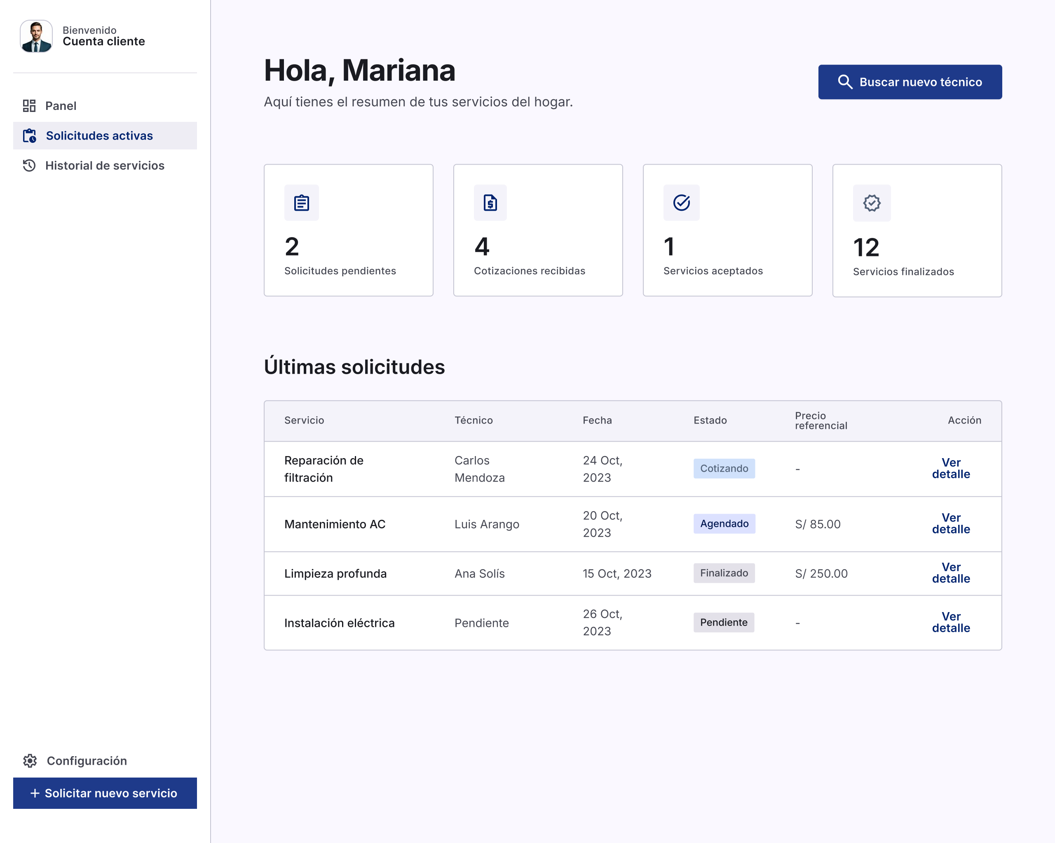
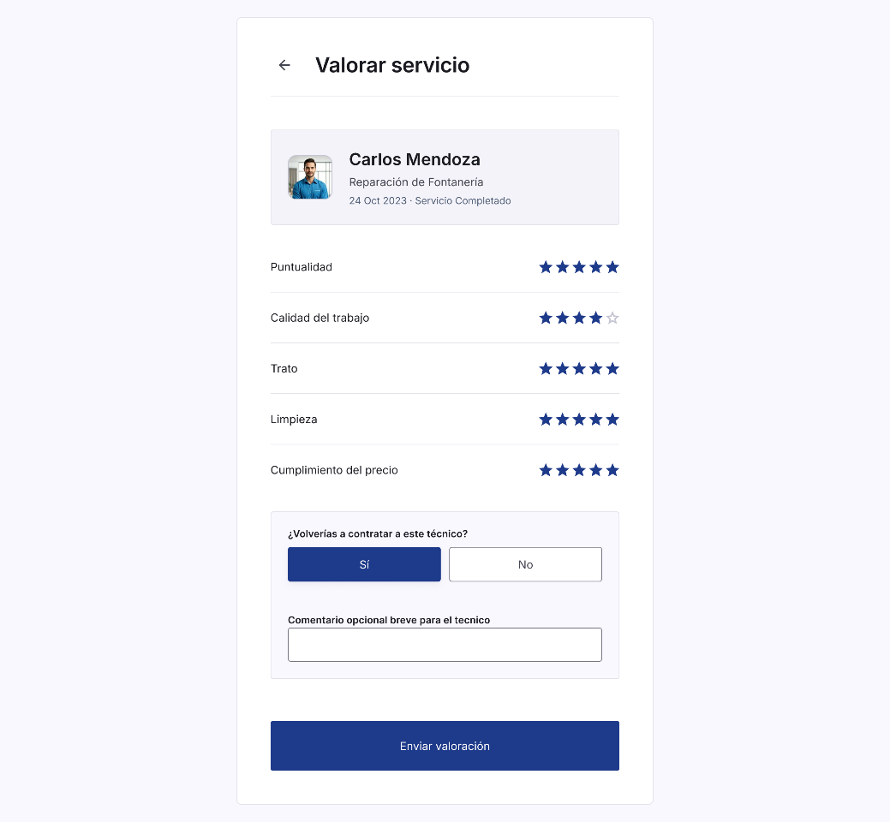
PROTOTIPOS — PANELES DE USUARIO
Valorar Servicio
Panel del Cliente

Slide 9
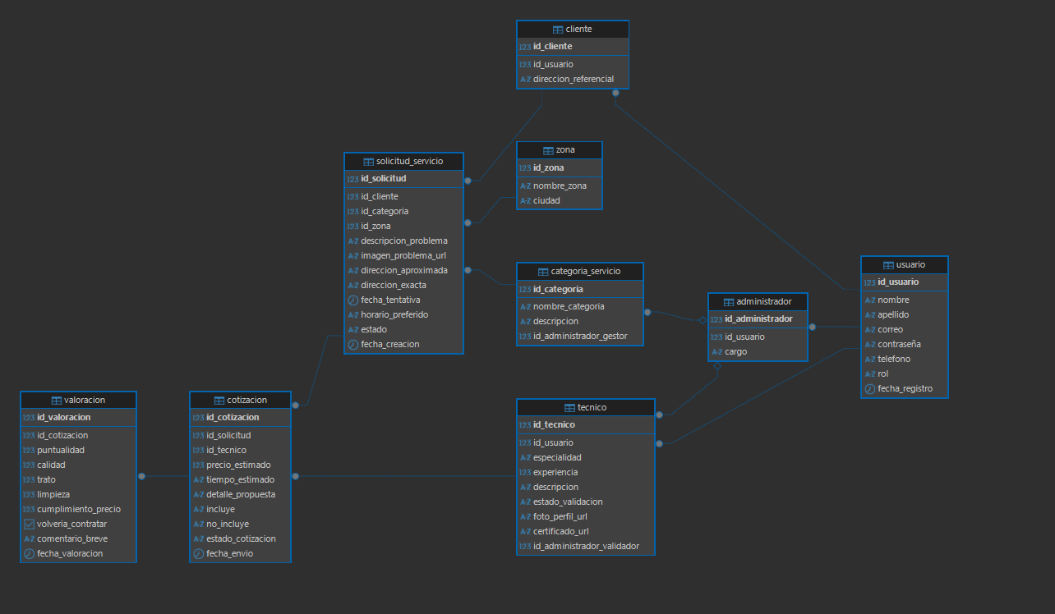
BASE DE DATOS — MODELO FÍSICO (PostgreSQL)

Slide 10
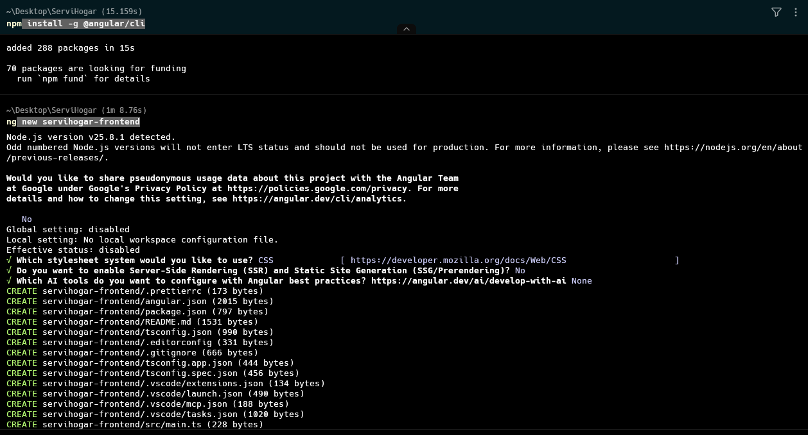
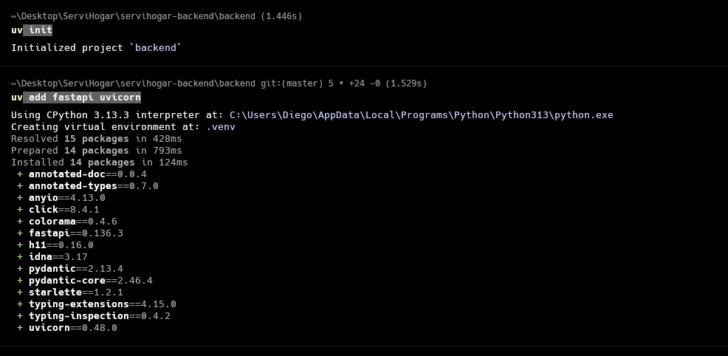
DESARROLLO DE LA APLICACIÓN WEB
Stack Tecnológico
Frontend: Angular 21 + TypeScript + Signals
Backend: Python + FastAPI
BD: PostgreSQL
Auth: Contraseñas cifradas (Argon2id)
Repo: github.com/Keterod/servihogar

Slide 11
CONCLUSIONES & RECOMENDACIONES
Conclusiones
Recomendaciones
1. Solución web que organiza la contratación de servicios técnicos domésticos.
1. Validar formularios en frontend y backend para datos consistentes.
2. Arquitectura MVC separa interfaz, lógica y datos para facilitar mantenimiento.
2. Implementar autenticación cifrada y control de roles por perfil.
3. BD normalizada a 3FN garantiza integridad entre clientes, técnicos y solicitudes.
3. Mantener repositorio actualizado con commits claros y ramas organizadas.
Huancayo – Perú · 2026

